Slide 1

DIPARTIMENTO DI INGEGNERIA ELETTRICA E TECNOLOGIE DELL’INFORMAZIONE
SCUOLA POLITECNICA E DELLE SCIENZE DI BASE
LAUREA MAGISTRALE IN INGEGNERIA DELL’AUTOMAZIONE E ROBOTICA
ANALISI CINEMATICA DI UN CARROPONTE PV2425ES09
Emmanuel Patellaro P38000239

Slide 2

SOMMARIO
CARROPONTE
COMPONENTI
ELEMENTO FISSO E GIUNTI
PANORAMICA GIUNTI
FINECORSA
SIMULAZIONE
TITOLO 2/2

Slide 3
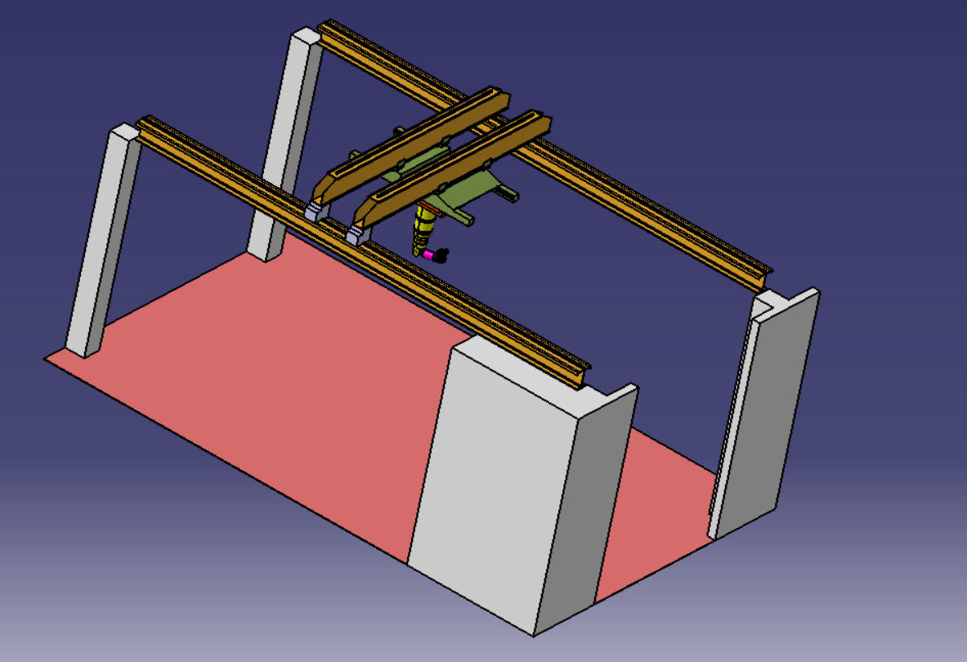
CARROPONTE
Il carroponte è un'apparecchiatura di sollevamento e movimentazione composta da una trave orizzontale mobile su rotaie, utilizzata in ambienti industriali per spostare carichi pesanti.
TITOLO 3/2

Slide 4
COMPONENTI
Nell’esempio preso in esame il carroponte è composto dalle seguenti parti:
Muri
Due binari principali
Due binari secondari
Carroponte superiore che trasla rispetto ai binari secondari
Carroponte inferiore che trasla lungo le guide del carroponte superiore
Braccio costituito da tre prolunghe che si allungheranno telescopicamente uno rispetto all’altro
Gomito
Joint
TITOLO 4/2

Slide 5
ELEMENTO FISSO E GIUNTI
Per generare il Meccanismo è necessario individuare una parte fissa in ambiente DMU Kinematics. Come è ragionevole e semplice pensare, sono stati fissati i Muri.
Per permettere il movimento relativo tra le varie parti sono stati inseriti dei giunti. In particolar modo sono stati utilizzati:
Giunti Rigidi per bloccare due elementi tra di loro
Giunti Prismatici per permettere il movimento relativo attraverso la definizione di una linea comune e di una superficie comune
Giunti Cilindrici per le prolunghe in maniera tale da permettere ad esse di allungarsi e di ruotare l’una rispetto all’altra
Giunti Rotoidali per la rotazione secondo un’asse
TITOLO 5/2

Slide 6
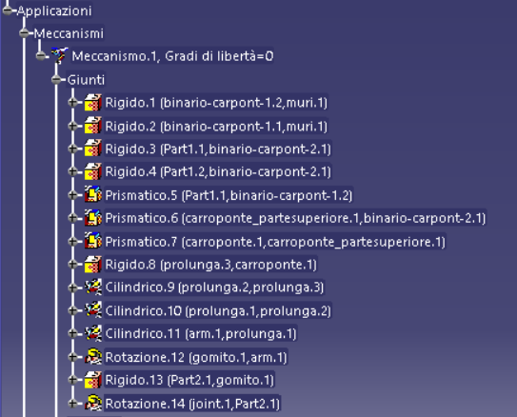
PANORAMICA GIUNTI
Ecco una panoramica generale dei giunti utilizzati
TITOLO 6/2

Slide 7
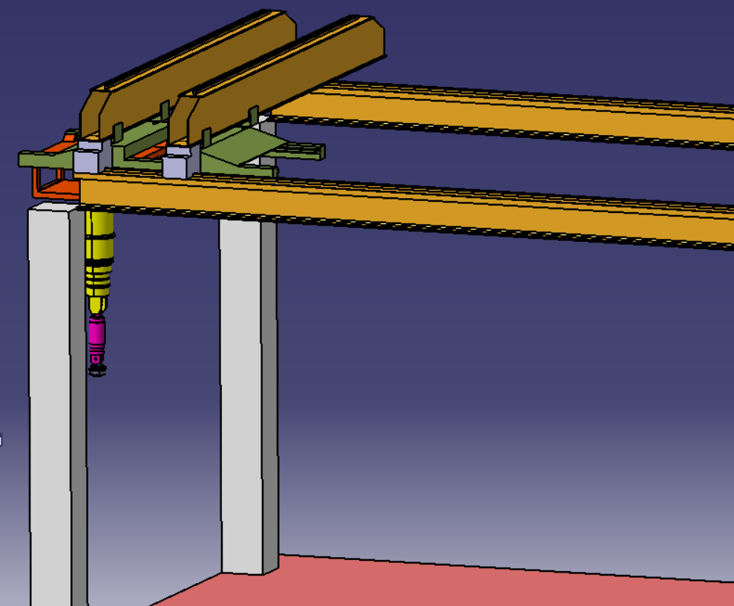
FINECORSA
Per ogni giunto sono stati inseriti dei finecorsa ed è stata aggiornata la posizione iniziale dell’assieme tale per cui, con tutti i comandi iniziali nulli, si ha la seguente configurazione:
TITOLO 7/2

Slide 8
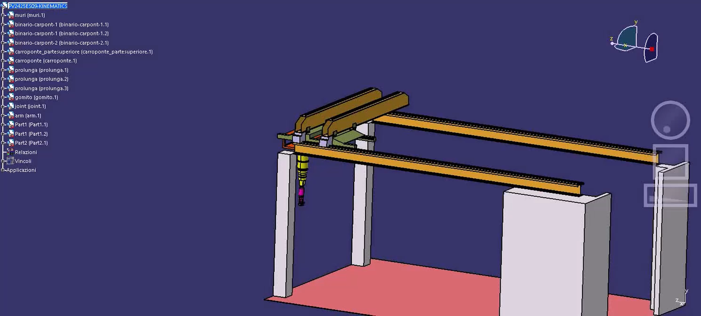
SIMULAZIONE
Ecco un breve video della simulazione che mostra l’utilizzo di ogni comando introdotto in precedenza
TITOLO 8/2

